Slide 1
Airline Passenger Satisfaction
Thành viên:
Nguyễn Thành Duy 17021221
Vũ Trung Kiên 20021381
Trần Thanh Sơn 20021432
Nguyễn Minh Trung 20021456

Slide 2
Phân công công việc
Xử lý dữ liệu: Cả nhóm thống nhất
Xây dựng các mô hình
MLP: Nguyễn Thành Duy
Decision Tree Classifier: Vũ Trung Kiên
Logistic Regression: Trần Thanh Sơn
Gaussian Naive Bayes: Nguyễn Minh Trung

Slide 3
Tiền xử lý dữ liệu
Visualize dữ liệu để chọn metrics phù hợp đánh giá mô hình, chọn phương pháp trích chọn đặc trưng phù hợp.
Encoding: label encoding.
Imputation: Sau khi encoding ta sẽ dựa vào phương sai có sẵn của cột dữ liệu để điền mean vào các giá trị thiếu.
Correlation: Gộp đặc trưng cộng tuyến với nhau bằng PCA.
Split dữ liệu thành train set và validation test để có thể triển khai xác thực chéo
Normalize tập train, sau đó normalize tập test theo phương sai của tập train để có thể đưa vào những mô hình học sâu phi tuyến.

Slide 4
Mô Hình mạng Neural code from Scratch
Tổng quan
Hàm mục tiêu: Với tiêu chí phân loại nhị phân. Ta sử dụng hàm kích hoạt ở tầng cuối cùng là sigmoid để mô hình hóa xác suất. Chính vì thế, làm lỗi tương ứng với hàm mục tiêu sigmoid là Negative Log Likelihood, hàm lỗi để tối ưu sẽ là hàm Binary cross entropy.
Ta sẽ không trực tiếp tính đạo hàm rồi giải phương trình đạo hàm bằng 0 vì mạng neural có nhiều lớp ẩn nên việc tính đạo hàm 1 lớp sẽ dẫn tới việc phải có sẵn kết quả đạo hàm của 1 số layer khác.
Kiến trúc mạng neural:
tầng đầu tiên: shape: 20, 512
tầng drop out: xác suất 0.3 tắt ngẫu nhiên trong 512 neurals
tầng ẩn 1: 512, 256
tầng ẩn 2: 256, 256
tầng dropout: xác suất 0.3 tắt ngẫu nhiên trong 256 neurals
tầng ẩn 3: 256, 128
tầng ẩn 4: 128, 1 ~ sigmoid as output activate function

Slide 5
2. Training qua mỗi Iteration (epoch)
Train theo batchsize là 128 (VP mapping PP)
Ở mỗi batchsize ta sẽ thực hiện:
Forward
Backward
Adam Optimizer
Bằng cách training bằng Stochastic Batch Gradient Descent cùng với 2 đại lượng momentum của Adagrad Motivation Optimizer, ta sẽ không sợ vấn đề gặp phải local minimum, vấn đề điểm giao động quá nhiều quanh cực trị, vấn đề hội tụ lâu và overfitting so với khi lấy stochastic hoặc train trên toàn bộ tập dữ liệu. Loss của của toàn cục vẫn dược minimal qua từng batch, loss giảm chậm hơn tuy nhiên tốc độ hội tụ lại tăng gấp đôi. Với adagrad motivation optimizer thì ta nâng số epochs lên gấp đôi để đảm bảo thuật toán được hội tụ tốt nhất.

Slide 6

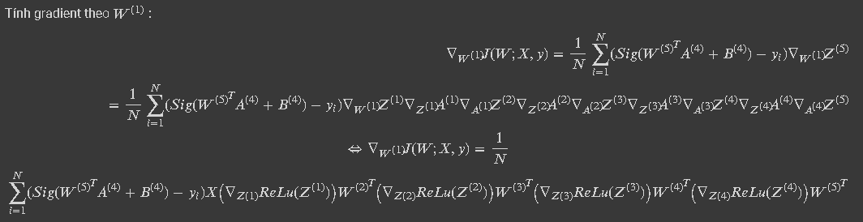
3. Feed Forward & Backward (Back Propagation)
Nhận thấy sau khi Feed Forward nếu tính toán gradient từ tầng thứ 5 đầu tiên thì ta sẽ sử dụng được lại chuỗi gradient để tính cho các tầng trước đó. Vậy nên ta sẽ tính ngược đạo hàm từ tầng cuối cùng lên tầng đầu vào, Đó là thuật toán Back Propagation.

Slide 7
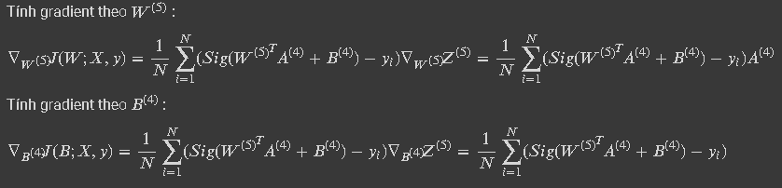
ssdsadsad
Nếu ta tính Gradient từ tầng thứ nhất (tầng đầu vào) đầu tiên, ta sẽ phải tính 1 chuỗi các Gradient rất dài mà sẽ được tính ở các tầng tiếp theo. Điều này khiến cho các chuỗi Gradient đó phải tính đi tính lại rất nhiều lần. Ta sẽ sử dụng Dynamic Programing, Giải Gradient từ những tầng cuối cùng trước, sau đó dùng chính các kết quả đó để tính cho những tầng gần với đầu vào hơn. Đây cũng là tư tưởng của Lan truyền ngược.
Mỗi batch được huấn luyện ở mỗi epoch sẽ được xác thực chéo thông qua tập validation.
Đến cuối cùng ta sẽ có lịch sử loss, căn cứ vào đó sẽ store ra best weight với kết quả loss thấp nhất trên tập validation

Slide 8
4. Tối ưu mô hình
Phương pháp Gradient descent: cập nhật tham số dựa trên nghịch hướng của Gradient hàm lỗi Binary Cross Entropy Loss để tìm được local minimum.
Bổ sung thêm 2 đại lượng momentum cho vận tốc (Gradient tức thời tại bước trước) và cho khối lượng thường gọi là động lượng Nerestov(khối lượng của điểm khi gần tới optimal sẽ nhẹ hơn khối lượng của điểm khi ở sườn dốc của hàm số hay những điểm yên ngựa) giúp cho điểm tối ưu khi lăn xuống sườn dốc local minimum sẽ có vận tốc đủ lớn và trọng lượng đủ nhẹ để vượt qua trap local để tiến tới global optimal.
Adam optimizer: bản chất là một thuật toán gradient descent based với learning rate tự điều chỉnh. Tuy nhiên ta sẽ phải lưu các vận tốc Gradient tức thời và trọng lượng ảo mà ta gán cho điểm cần tối ưu trên hàm số.
Điều kiện tiên quyết vẫn là tính toán Gradient của hàm lỗi theo W và bias

Slide 9
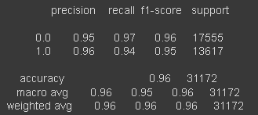
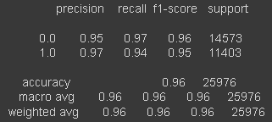
5. Nghiệm thu
Kết quả của bộ tham số tốt nhất trên tập validation
Kết quả của bộ tham số tốt nhất trên tập test:

Slide 10
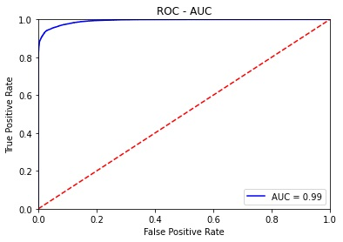
AUC - ROC curve thể hiện mô hình đã thỏa mãn tính generalize

Slide 11
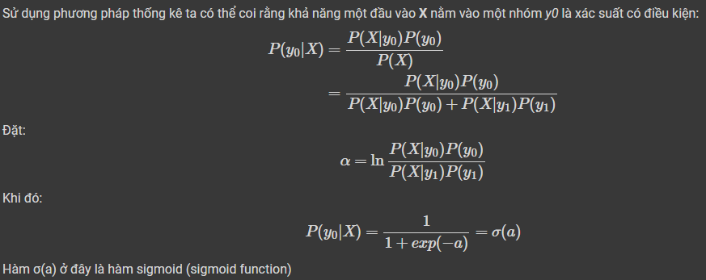
Logistic Regression From Scratch
Khái niệm hồi quy logistic: là một giải thuật phân loại bằng cách học một hàm ước lượng xác suất
Mô hình:

Slide 12
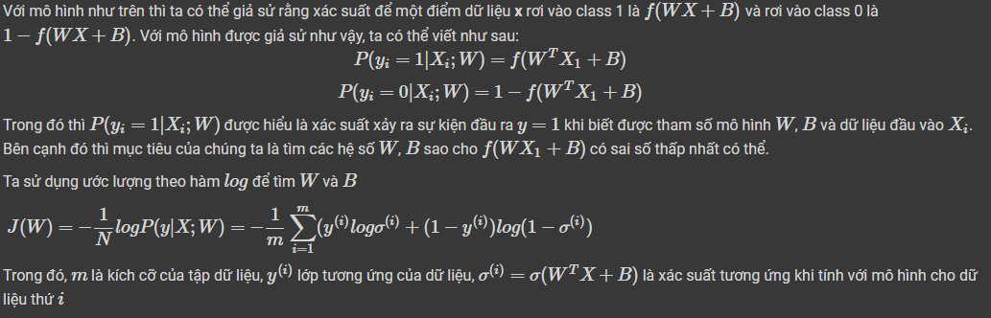
Logistic Regression From Scratch
Xây dựng hàm mất mát và phương pháp tối ưu:

Slide 13
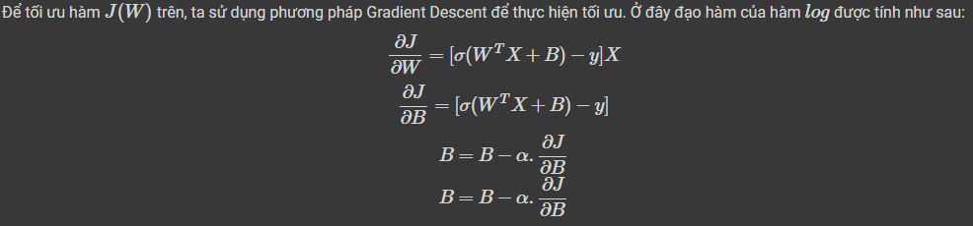
Logistic Regression From Scratch
Tối ưu hàm mất mát
Gradient Descent

Slide 14
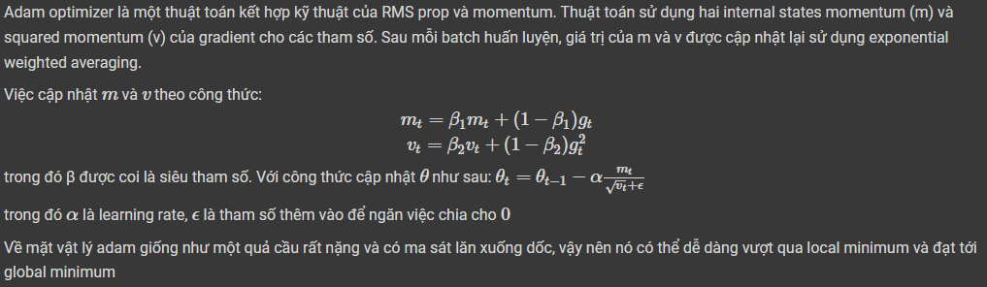
Logistic Regression From Scratch
Tối ưu hàm mất mát
Gradient Descent with Adam Optimizer

Slide 15
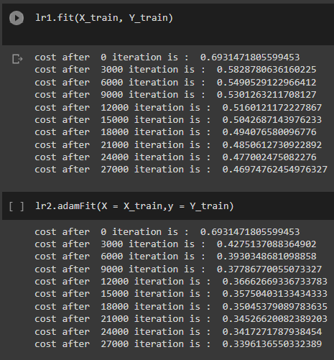
Logistic Regression From Scratch
Quá trình training
Normal Gradient Descent
Gradient Descent with Adam
=> Tốc độ hội tụ của gradient descent tối ưu bằng adam có tốc độ nhanh hơn là gradient descent cơ bản

Slide 16
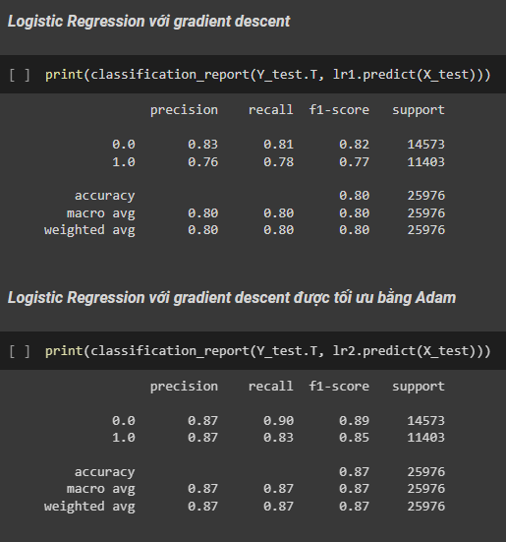
Logistic Regression From Scratch
Đánh giá độ chính xác của mô hình qua 2 phương pháp tối ưu mất mát
=> Độ chính xác của gradient descent tối ưu bằng adam cao hơn

Slide 17
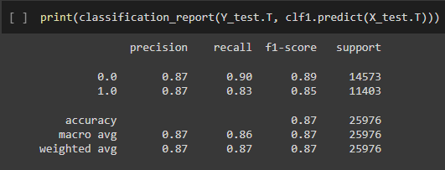
Logistic Regression From Scratch
Đánh giá độ chính xác của mô hình build-in

Slide 18
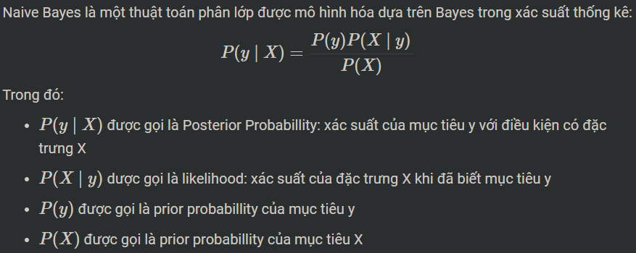
Gaussian Naive Bayes From Scratch
Khái niệm mô hình Naive Bayes: một thuật toán phân lớp được mô hình hóa dựa trên Bayes trong xác suất thống kê.

Slide 19
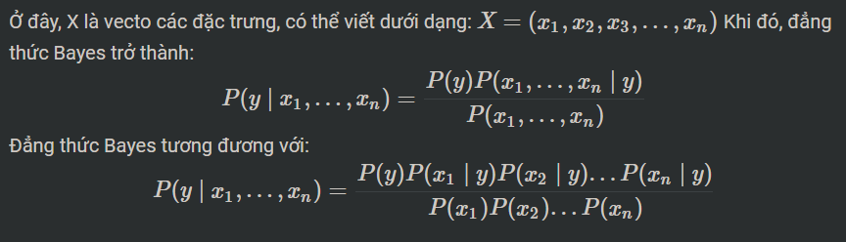
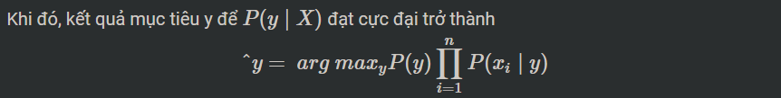
Gaussian Naive Bayes From Scratch

Slide 20
Gaussian Naive Bayes From Scratch
Trong mô hình Naive Bayes, có 2 giả thiết được đặt ra:
Các đặc trưng đưa vào mô hình là độc lập với nhau. Tức là sự thay đổi giá trị của một đặc trưng không ảnh hướng đến các đặc trưng còn lại
Các đặc trưng đưa vào mô hình ảnh hưởng ngang nhau đối với đầu ra mục tiêu
Chính vì hai giả thiết gần như không tồn tại trong thực tế trên, mô hình này mới được gọi là Naive (ngây thơ). Tuy nhiên chính sự đơn giản của nó với việc dự đoán rất nhanh ra kết quả đầu ra . Nó được sử dụng rất nhiều trong thực tế trên những bộ dữ liệu lớn, đem lại kết quả khả quan. Một vài ứng dụng của Naive Bayes có thể đến như: lọc thư rác, phân loại văn bản, dự đoán sắc thái văn bản

Slide 21
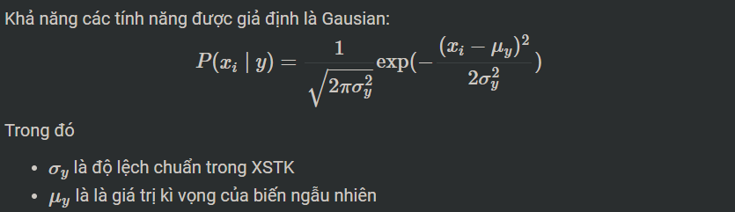
Gaussian Naive Bayes From Scratch
Mô hình Gaussian Naive Bayes:
Các hàm khác sử dụng để ước tính phân phối dữ liệu, nhưng Gaussian (hoặc phân bố chuẩn) là dễ nhất để làm việc vì bạn chỉ cần ước tính giá trị trung bình và độ lệch chuẩn từ dữ liệu đào tạo của bạn.Điều này có nghĩa là ngoài các xác suất của mỗi lớp, chúng ta cũng phải lưu trữ độ lệch trung bình và độ lệch chuẩn cho từng biến đầu vào mỗi lớp

Slide 22
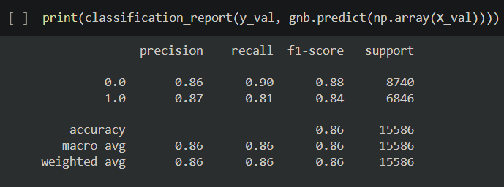
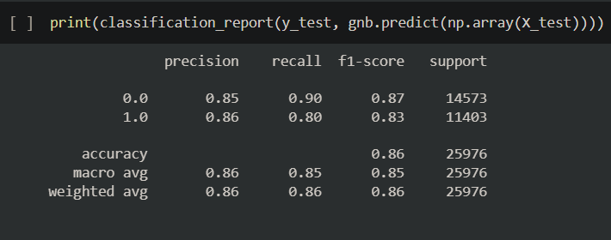
Gaussian Naive Bayes From Scratch
Nghiệm thu
Trên tập validation
Trên tập test

Slide 23

Decision Tree Classifier
Khái niệm
Cây quyết định là một mô hình Học máy có giám sát, được xây dựng dựa trên bộ quy tắc cơ bản về định lượng các yếu tố để đưa ra quyết định cuối cùng:
Hôm nay trời mưa, có sấm chớp -> Không đi chơi
Hôm nay trời đẹp, không có sấm chớp -> Đi chơi
Cây quyết định được ưa chuộng trong thực tế vì tính khách quan, đơn giản và hiệu quả của nó. Nguyên lý hoạt động khá giống cách mà con người đưa ra quyết định. Do đó ta có thể trả lời cho câu hỏi: “Tại sao mô hình lại đưa ra được quyết định như vậy?”
Chiến lược
Thực hiện chia mẫu dữ liệu thành các mẫu nhỏ hơn có độ ổn định cao dựa trên chỉ số Information Gain Ratio với cách chia lựa chọn.
Entropy: Trong Xác suất & Thống kê, chỉ số entropy thể hiện sự hỗn độn của mẫu dữ liệu

Slide 24
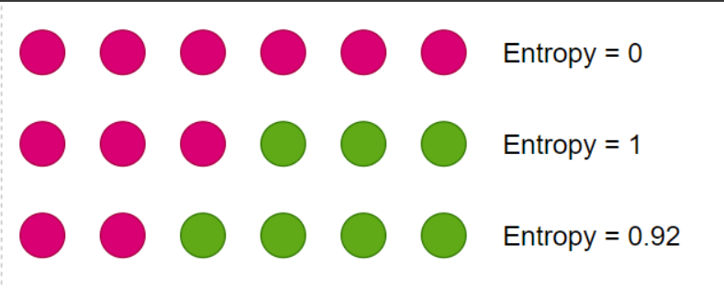

Decision Tree Classifier
Thực hiện tính trên 3 mẫu dữ liệu:
=> Nhận thấy entropy càng nhỏ thì độ
ổn định càng cao
- Information Gain: Thể hiện độ tăng thông tin(tăng tính ổn định) của các mẫu con so với mẫu cha ban đầu
- Information Gain Ratio: Chỉ số tăng thông tin so với quy mô mẫu dữ liệu của chính nó
SplitInfo là chỉ số Entropy của mẫu cha khi ta coi các thành phần trong mỗi mẫu con là tương đồng

Slide 25
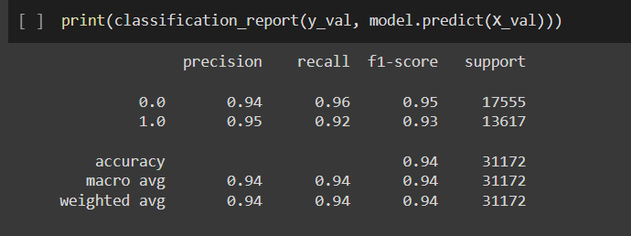
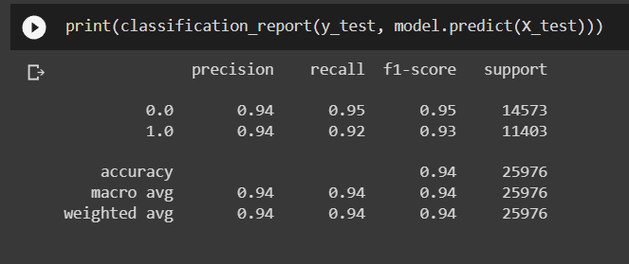
Decision Tree Classifier
3. Triển khai
- Sử dụng Cây nhị phân làm bộ khung hoạt động cho Cây quyết định
- Thực hiện tìm kiếm các ngưỡng chia trong mẫu, thực hiện chia cho đến khi mẫu dữ liệu đạt đến độ ổn định cao nhất, hình thành nút lá và tính giá trị cho nút.
4. Nghiệm thu
Trên tập validation Trên tập test

